Slide 1
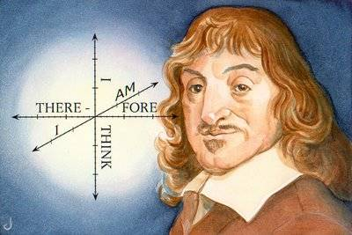
«Я мислю, отже я існую»
(до 420-річчя від дня народження
Рене Декарта, французького філософа, фізика, математика)
Робота учня 5 класу
Зачепилівського ліцею
Абакумова Дениса
Керівник Сапко Н.О.

Slide 2
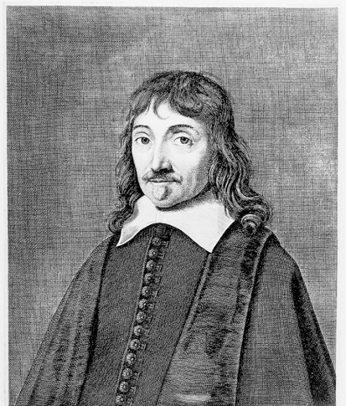
Біографія Рене Декарта (1596-1650)
Рене́ Дека́рт (фр. René Descartes;
лат. Renatus Cartesius Картезій)
французький математик,
філософ, фізик і фізіолог
народився 31 березня 1596 року в
місті Лае у Франції. Його мати померла, коли Декарту був 1 рік. Батько працював юристом і обіймав посади адвоката і судді, а згодом став радником парламенту Британії. Сім’я Декарта належала до класу старовинного збіднівшого дворянського роду. Рене з дитинства був слабкий здоров’ям, але відрізнявся допитливим розумом. У віці 8 років його направили осягати науки в замок Шатонеф.

Slide 3
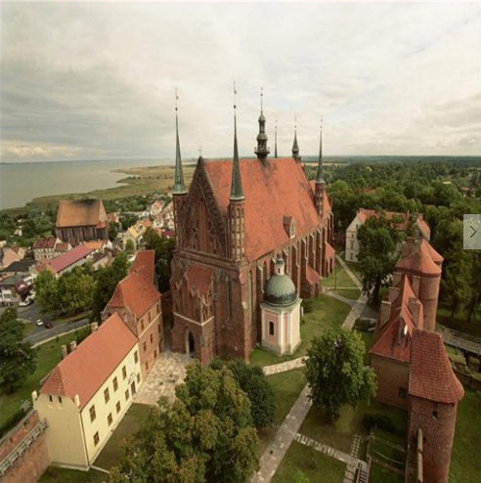
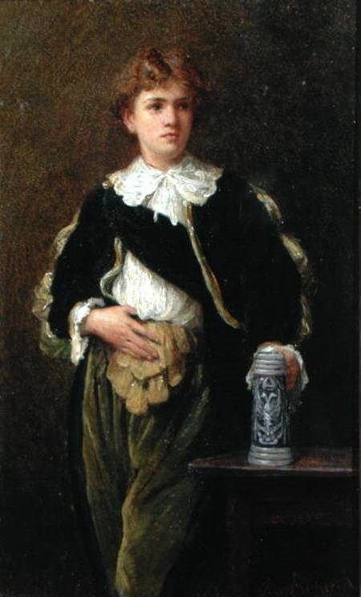
Біографія
З 1606 р. Декарт навчався у релігіозному коледжі Ла Флеш, найкращому навчальному закладі Франції. У 1612 році вступив до університету, де деякий час вивчав право в Пуатьє, а потім виїхав до Парижу, де жив кілька років.

Slide 4
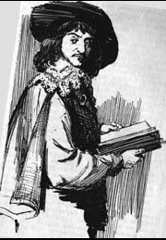
Біографія
1617 рік - поступив на військову
службу.
1620 рік - учасник битви за Прагу.
1627 рік - учасник осади Ла-Рошель.
1628 рік - переїхав до Голандії.
1634 рік - напив першу книгу «Мир».
1635 рік - на світ з’явилася донька
Франсіна.
1640 рік - захворіла та померла
донька.
1642 рік - був проклятий
голандським духовенством.
1649 рік - переїхав до Стокгольму.

Slide 5
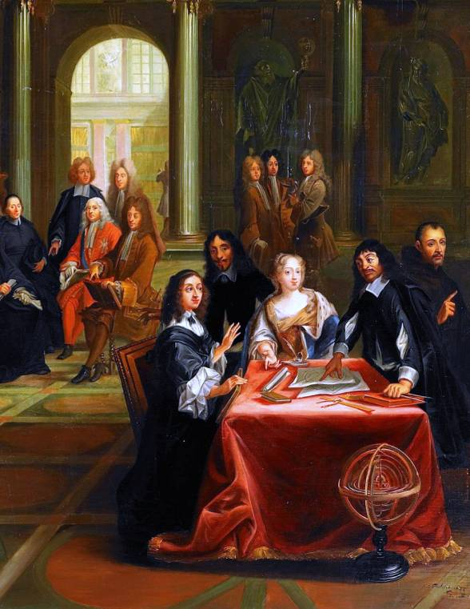
Біографія
У 1649 р. за запро-шенням швецької королеви Христини Декарт відправився до Швеції. Вона вставала о 5 ранку і вченому доводилося читати їй лекції. Після сніданку Декарт змушений був спілкуватися з нею про філософію. Невдовзі Декарт захворів на запалення легень і помер, не витримавши холодного клімату і режиму роботи, встано-вленого королевою.

Slide 6
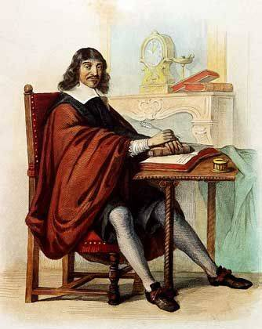
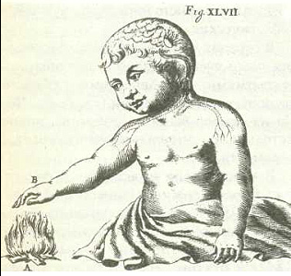
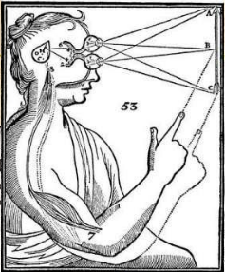
Важливі досягнення Декарта
Його вкладом у розвиток і становлення математики і фізики, фізіології є:
-введення буквенних символів, позначених останніми
буквами латинського
алфавіту змінних
величин (x, y, z);
- введення сучасного
позначення степенів;
- поклав основи теорії рівняння;
- ввів закон сили, чітко
сформулював закон інерції,
- поклав початок оптиці, як науці;
- відкрив поняття про рефлекс і
принцип рефлекторної діяльності.

Slide 7


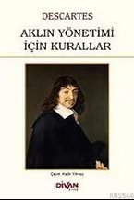




Наукові праці Декарта
1634 р.- робота “Мир”, де ви-
клав ідеї виникнення Всесвіту.
2. 1637 р.- робота “Геометрія”,
де розглядає геометрію за допо-
могою алгебраїчного методу коор-
динат.
3. 1637 р.- робота “Рассуждение о методе”, де сформулював осно-
вні положення філософії.
4. 1637 р. – робота “Діоптрика”, де містилися закони поширення світла, відбивання та заломлення, ідея
ефіру як переносника світла,
пояснення райдуги.
5. 1644 р. – робота “Начало філосо-
фії”, де йшлося про закон інерції.
6. 1647 р. – робота “Первоначало”, де виклав опис людського тіла.

Slide 8
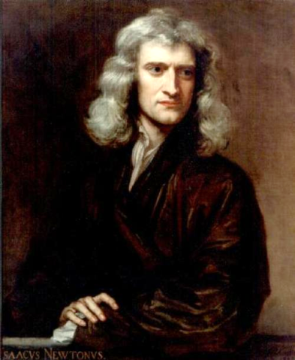
Цитати і афоризми Декарта
Мыслю, следовательно, существую.
Сомневайся во всём.
Ничто из ничего не получается.
Спокойно спиться тому, кто лучше вооружен.
Мало иметь хороший ум, главное — хорошо
его применять.
Для того чтобы усовершенствовать ум, надо
больше размышлять, чем заучивать.
Верно определяйте слова, и вы освободите
мир от половины недоразумений.
Чтение хороших книг — это разговор с
самыми лучшими людьми прошедших времен,
и притом такой разговор, когда они
сообщают нам только лучшие свои мысли.
Любопытный отыскивает редкости только
затем, чтобы им удивляться; любознательный
же затем, чтобы узнать их и перестать
удивляться.

Slide 9
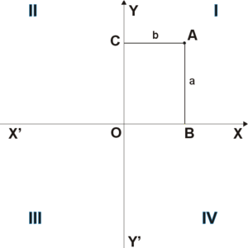
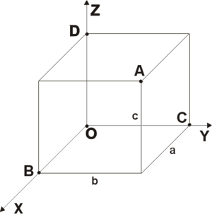
Прямокутна система координат на площині:
Вісь х називається віссю абсцис, а вісь у - віссю ординат. Координата х називається абсцисою точки А , Координата у — ординатою точки А .
Символічно це записують так:
А (х; y).
Прямокутна система координат у просторі:
  Координата х називається абсцисою точки А,
  Координата у — ординатою точки A ,
  Координата z — аплікатою точки А .
Символічно це записують так: А (х; y, z).

Slide 10
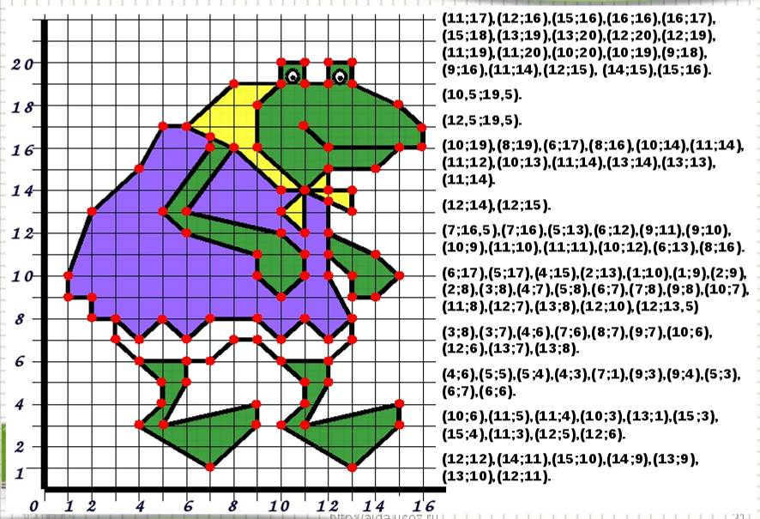
Цікаві завдання на уроках математики з використанням декартової площини:

Slide 11
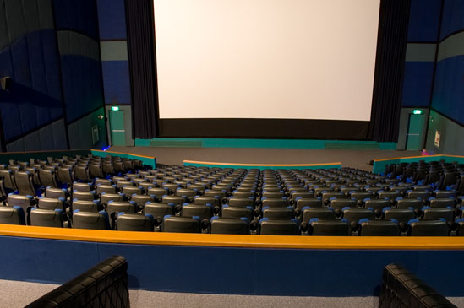
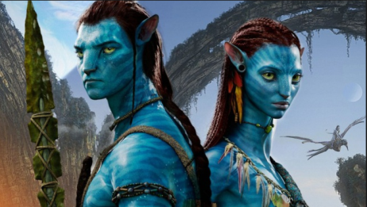
Використання відкриттів Декарта
Системи координат пронизують все практичне життя людини і знаходять своє вживання майже в кожній спеціальності.
Щоб знайти правильне місце в кінотеатрі, необхідно знати дві координати - ряд і місце.

Slide 12
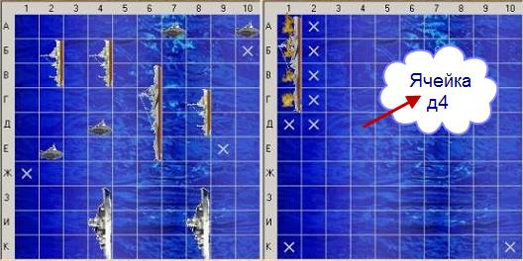
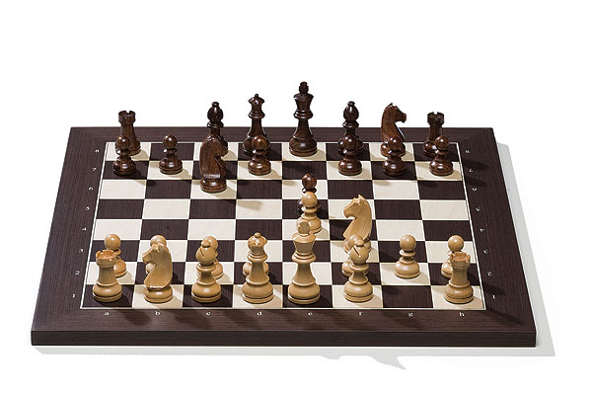
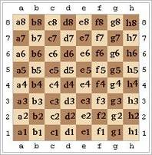
Використання відкриттів Декарта
Гра «Морський бій.
Гра в шахи і шахмати

Slide 13
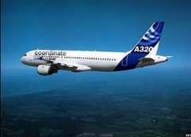
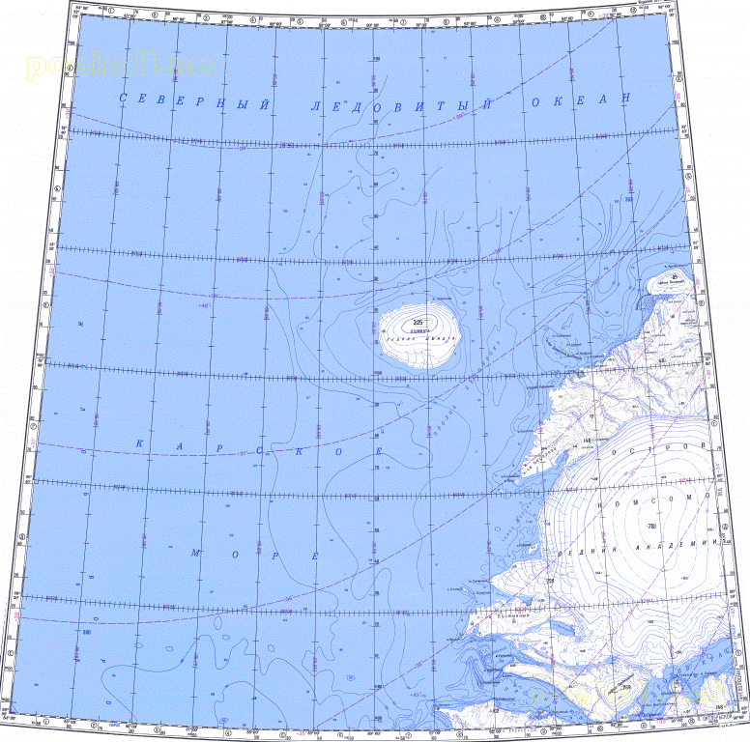
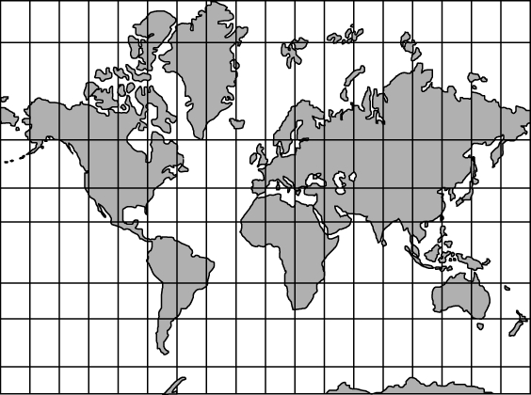
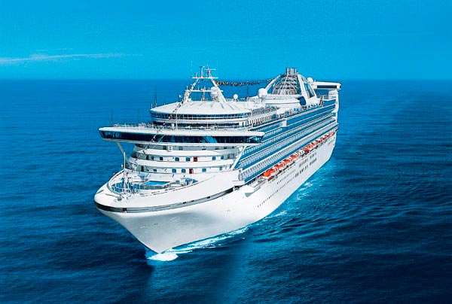
Використання відкриттів Декарта
За допомогою координатної сітки льотчики і моряки визначають місцезнаходження об’єтів

Slide 14
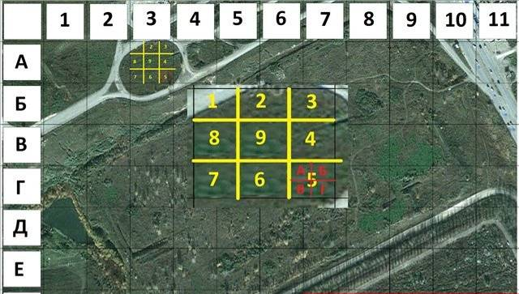
Використання відкриттів Декарта
При пошуку об’єктів,
складанні карт місцевості,
військовій справі

Slide 15
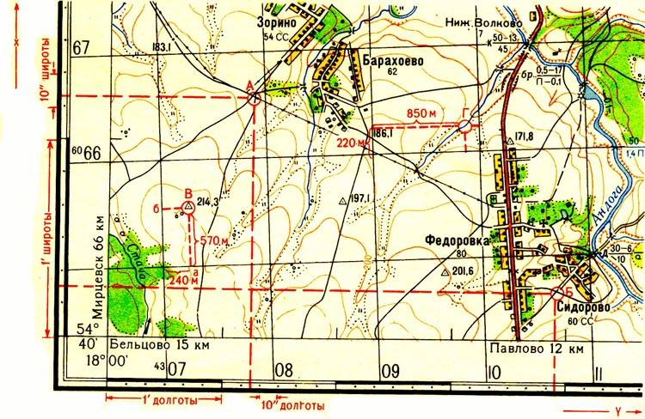
Використання відкриттів Декарта
Картографія, топологія, геодезія

Slide 16
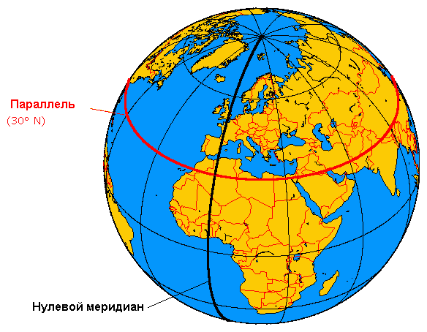
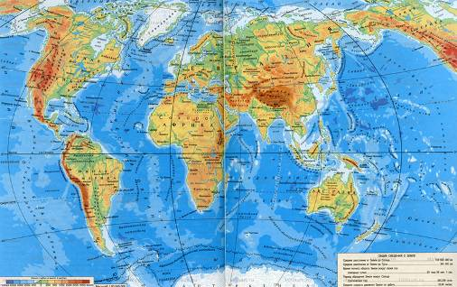
Використання відкриттів Декарта
Система географічних
координат
Нанесені на глобуси і карти паралелі- широта, меридіани –довгота- складають градусну міру

Slide 17
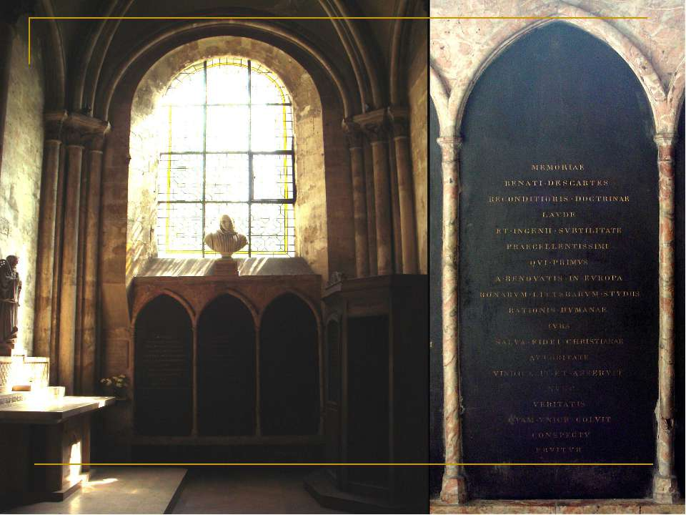
Вшанування пам’яті Декарта
Гробниця Декарта (справа епітафія),
в церкві Сен – Жермен де Пре

Slide 18
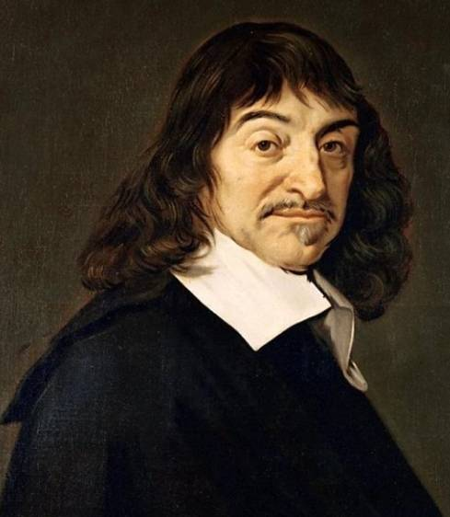
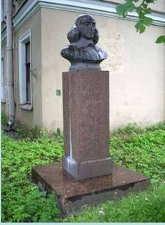
Вшанування пам’яті
Рене Декарта
(1596-1650)
Видатний фізіолог І.П. Павлов поставив пам’ятник – бюст Декарту біля своєї лабораторії (Колтуші), так як вважав його основоположником своїх досліджень.

Slide 19
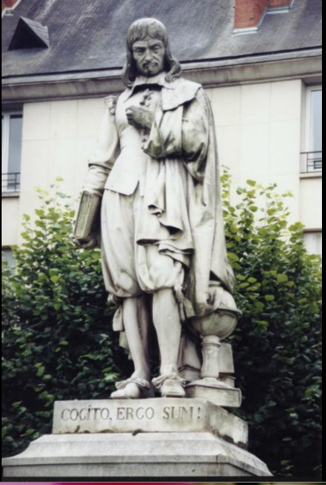
Вшанування пам’яті Декарта
Жителі Франції шанують пам’ять генія, його неоціненний вклад в науку.

Slide 20
Використані джерела
http://ukrbukva.net/80524-Dekart-interesnye-fakty-iz-istorii-zhizni.html
http://cinref.ru/razdel/05250tehnika/05/413865.htm
https://www.livelib.ru/author/185436
http://www.vm.ru/news/2014/02/10/genij-epohi-prosveshcheniya-5-interesnih-faktov-iz-biografii-rene-dekarta-234758.html?print=true&isajax=true
https://www.google.com.ua/search?q
https://uk.wikipedia.org/wiki/Рене_Декарт

